Slide 1

POO – Classe - Objeto
Jose.wellington@uniceub.br
Aula 10
Notes:
Large enterprise applications - the ones that execute core business applications, and keep a company going - must be more than just a bunch of code modules. They must be structured in a way that enables scalability, security, and robust execution under stressful conditions, and their structure - frequently referred to as their architecture - must be defined clearly enough that maintenance programmers can (quickly!) find and fix a bug that shows up long after the original authors have moved on to other projects. That is, these programs must be designed to work perfectly in many areas, and business functionality is not the only one (although it certainly is the essential core). Of course a well-designed architecture benefits any program, and not just the largest ones as we've singled out here. We mentioned large applications first because structure is a way of dealing with complexity, so the benefits of structure (and of modeling and design, as we'll demonstrate) compound as application size grows large. Another benefit of structure is that it enables code reuse: Design time is the easiest time to structure an application as a collection of self-contained modules or components. Eventually, enterprises build up a library of models of components, each one representing an implementation stored in a library of code modules. When another application needs the same functionality, the designer can quickly import its module from the library. At coding time, the developer can just as quickly import the code module into the application.

Slide 2
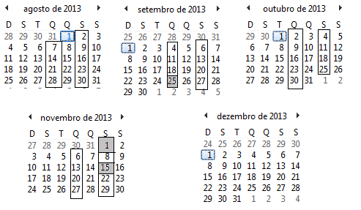
Calendário
Aula 10

Slide 3
Agenda
Classe
Objeto
Exercício
Aula 10

Slide 4
Classe
Aula 10

Slide 5
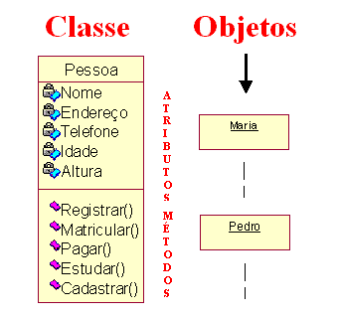
Objeto
Um objeto é capaz de armazenar estados através de seus atributos.
Exemplo de objetos da classe Humanos: João, José, Maria
Aula 10

Slide 6
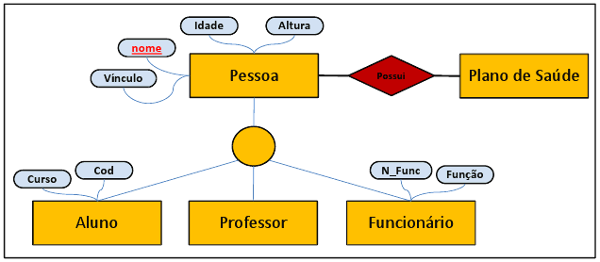
Herança
Aula 10

Slide 7
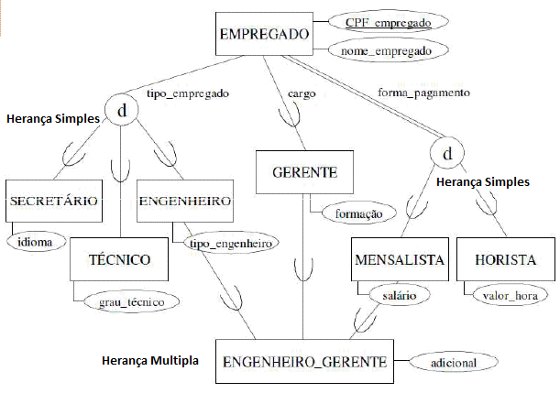
Herança
Herança simples
  cada subclasse herda de apenas informações de uma Superclasse.
Aula 10

Slide 8
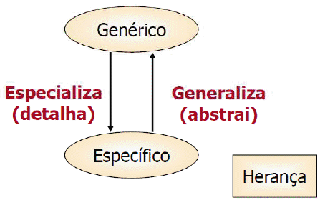
Generalização e Especialização
Dado que é associado a cada ocorrência de uma entidade ou de um relacionamento
Aula 10

Slide 9
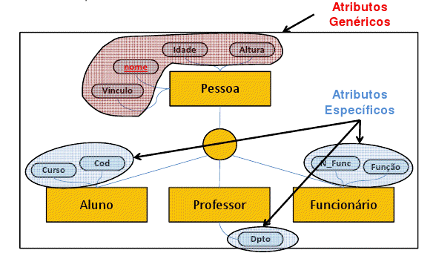
Especialização / Generalização
Especialização:
Resultado da separação de um tipo-entidade de nível mais alto (superclasse), formando vários tipos-entidade de nível mais baixo (subclasse).
Aula 10

Slide 10
Especialização / Generalização
Generalização
Aula 10

Slide 11
Programação Orientado a Objeto
Aula 10

Slide 12
Orientação a Objetos
Propósitos da Programação Orientada a Objetos
  Prover mecanismos para visualizar a complexidade do desenvolvimento de software da mesma forma que visualizamos a complexidade do mundo real;
  Acelerar o desenvolvimento de softwares com base na modularidade e acoplamento;
  Melhorar a qualidade do software desenvolvido.
Aula 10

Slide 13
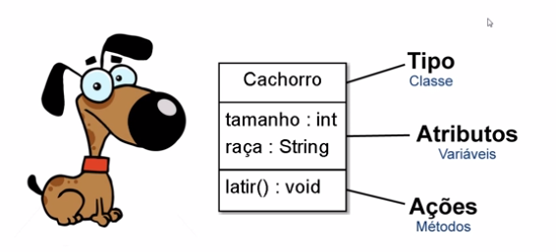
Classes - conceitos
definem a estrutura e o comportamento de um tipo de objeto;
atuam como templates;
permitem a instanciação de um ou mais objetos de um mesmo tipo.
Aula 10

Slide 14
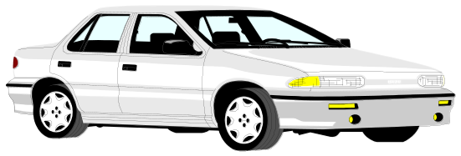
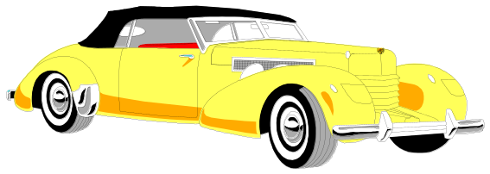
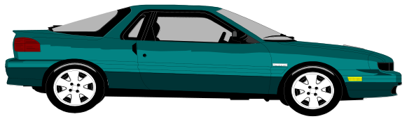

Classes
Visão do mundo real:
  moldes para criação de objetos;
  especificam propriedades e ações em comum a todos seus objetos.
Classe
Automóvel
Aula 10

Slide 15
Classes
Classes - Visão em POO:
Um protótipo que define os atributos e os métodos comuns a todos objetos de um determinado tipo e da própria classe, com a finalidade de servir como molde para a criação de objetos.
Classe
Empregado
Objetos
Joaquim
José
Maria
Aula 10

Slide 16
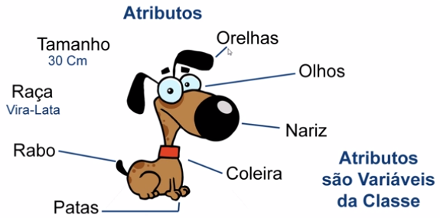
Classes - Atributos
Aula 10

Slide 17
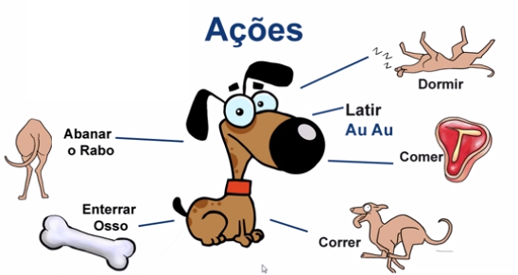
Classes - Métodos
Aula 10

Slide 18
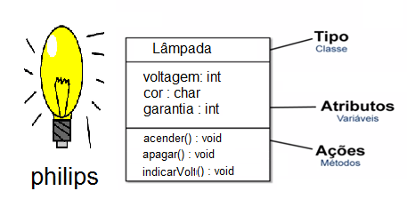
Classes - Métodos
Operações que manipulam o estado do objeto.
Podem fazer parte da interface do objeto ou realizar uma função interna.
Métodos
acender
apagar
indicarVoltagem
Aula 10

Slide 19
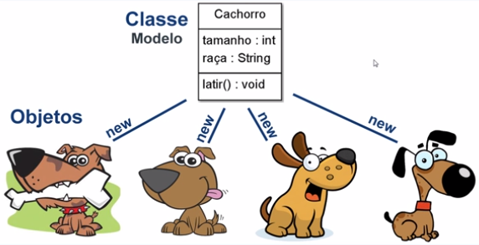
Objetos – Instância de Objeto
Aula 10

Slide 20
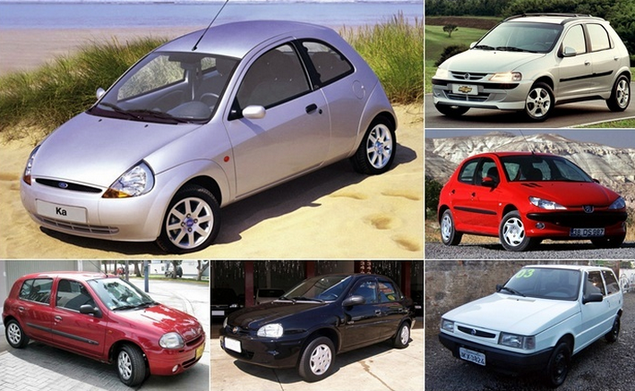
Objetos – Instância de Objeto
Visão do mundo real:
  moldes para criação de objetos;
  especificam propriedades e ações em comum a todos seus objetos.
Objeto
Classe
Automóvel
Aula 10

Slide 21
Objetos – Instância de Objeto
Visão em POO:
Um conjunto distinto de atributos e métodos que representam entidades do mundo real, implementados por software e gerados (instanciados) através de classes.
Métodos
Métodos
Atributos
Métodos
Métodos
Aula 10

Slide 22
Criando Objetos em Java
Objetos são criados através da declaração new, seguida de um método construtor. Exemplo:
Automovel gol = new Automovel();
Uma classe pode ter construtores especializados ou somente o construtor default (gerado pelo compilador).
Aula 10

Slide 23
Criando Objetos em Java
Aula 10

Slide 24
Criando Objetos em Java
package canil;
class Cachorro {
int tamanho;
String raca;
void latir() {
System.out.println("Au Au Au!!!");
}
}
Aula 10

Slide 25
Criando Objetos em Java
public class Canil {
public static void main(String[] args) {
Cachorro pitbul = new Cachorro();
pitbul.raca = "Pitbull";
pitbul.tamanho = 40;
pitbul.latir();
Cachorro viralata = new Cachorro();
viralata.raca = "Viralata";
viralata.tamanho=50;
viralata.latir();
}
}
Aula 10

Slide 26
Exercício - Exemplo
Aula 10

Slide 27
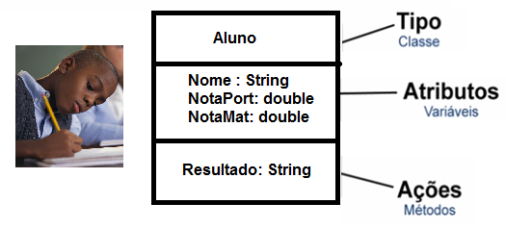

Criando Objetos em Java
Maria
Nota Mat = 8
Nota Port = 7
Joao
Nota Mat = 4
Nota Port = 3
Carlos
Nota Mat = 9
Nota Port = 8
Aula 10

Slide 28
Agenda
Classe
Objeto
Exercício
Jose.wellington@uniceub.br
Aula 10

